Slide 1
Лев Николaевич Толстой Филипок (часть 2)
Макарова Татьяна Владимировна

Slide 2
Цель
Формирование связной речи:
диалогической: беседа после просмотра мультипликационного фильма «Филиппок»; монологической: пересказ рассказа Л. Н. Толстого «Филиппок» (по частям). Вырабатывать контроль за правильным произношением поставленных звуков при ответах на вопросы и пересказе текста. Распространенность предложений и согласованность членов предложения. Актуализация словаря: слова и выражения из рассказа Л. Н. Толстого «Филиппок Развитие слухового и зрительного восприятия, внимания, памяти и речемыслительных операций.

Slide 3
Значение слова «Быль»
Новый толково-словообразовательный словарь русского языка. Автор Т. Ф. Ефремова.
БЫЛЬ, ж. 1) То, что было в действительности, происходило на самом деле.
2) Рассказ о действительном событии, происшествии.
Толковый словарь под ред. C. И. Ожегова и Н.Ю.Шведовой
БЫЛЬ, -и, ж. 1. То, что было в прошлом (устар.).
2. То, что было в действительности, действительное происшествие, в отличие от небылицы (разг.). Рассказывают и б. и небыль.
Толковый словарь русского языка под ред. Д. Н. Ушакова
БЫЛЬ были, ж. 1. То, что было (в поговорках). Были молодцу не укор.
2. Рассказ о действительном происшествии; противоп. небылица (устар.). И к былям небылиц без счету прилыгал. Крылов.

Slide 4
Значение слова «Полы»
ПОЛА, -Ы, мн. полы, пол, полам, ж.
I. Нижняя часть раскрывающейся спереди одежды. Пола пиджака. Из-под полы продать (перен.: тайно, незаконно; разговорное). Из полы в палу передать, отдать что-нибудь (перен.: из рук в руки и тайно; устар. разговорное).
2. Свисающее полотнище, которое откидывается в сторону. Пола брезентовой палатки.

Slide 5
Значение слова «Бедовый»
БЕДОВЫЙ, -ая, -ое; -ов (разговорное).
Бедовый мальчишка. || сущ. бедовость, -и, ж.
Ударение: бедо́вый
прил. разг.
Ничего не боящийся; бесстрашный, отчаянный.
Выражающий бесстрашие, отвагу.
Шустрый, смелый.

Slide 6
Значение слова «Слобода»
СЛОБОДА, -Ы, мя. слободы, -од, -дам, ж.
В России до отмены крепостного права: большое село с некрепостным населением, а также торговый или ремесленный посёлок (до 17 в. — поселение, освобождённое от княжеских повинностей). Стрелецкая, ямская слобода Торговая, ремесленная слобода
Посёлок около города, пригорода (устар.). || уменьш. слободка, -и, ж.(ко 2 значение). || прил. слободской, -ая, -бе.

Slide 7
Значение слова «Пострелёнок»
ПОСТРЕЛ, -а, м. (разговорное).
Озорник, сорванец. Наш пострел везде поспел (погов.). ||уменьш. пострелёнок, -нка, мн. -лята, -ляг, м.

Slide 8
Значение слова «Украдкой»
УКРАДКОЙ, карет, (разг).
Скрытно, тш-ком //уг других. Заглянуть украдкой

Slide 9
Значение слова «Подённая»
ПОДЕННАЯ ж. разговорное
Плата, начисляемая из расчета за один рабочий день.
Временная, сезонная работа, оплачиваемая из расчета за один рабочий день.

Slide 10
Значение слова «Сенцы»
СЕНИ, сеней.
В деревенских избах и в старину в городских домах: помещение между жилой частью дома и крыльцом. Холодные сени || уменьш. сенцы, -ев.

Slide 11
Беседа по произведению
О ком рассказ Л. Н. Толстого?
Как Филиппок попал в школу?
Какие «приключения» произошли с Филиппком, пока он шел в школу?
Чем Филиппок понравился учителю?
Как вы думаете, хорошо ли будет учиться Филиппок в школе?
Почему?

Slide 12
Пересказ произведения с опорой на иллюстрации
Лев Николaевич Толстой Филипок (Быль)

Slide 13
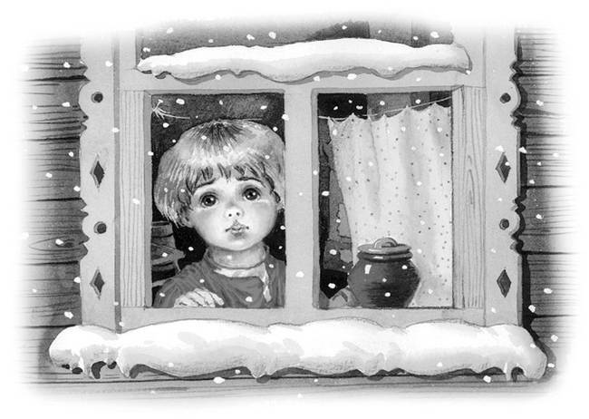
Как звали мальчика, что жил в деревне?
Был мальчик, звали его Филипп.

Slide 14
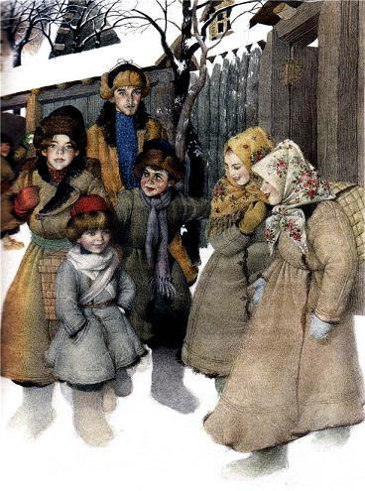
Куда пошли все ребята?
Пошли раз все ребята в школу.

Slide 15
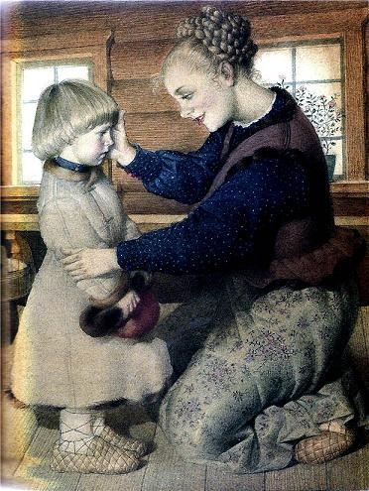
Почему Филиппок не пошёл в школу?
Филипп взял шапку и хотел тоже идти.
Но мать сказала ему: куда ты, Филиппок, собрался?
В школу.
Ты еще мал, не ходи, - и мать оставила его дома.

Slide 16
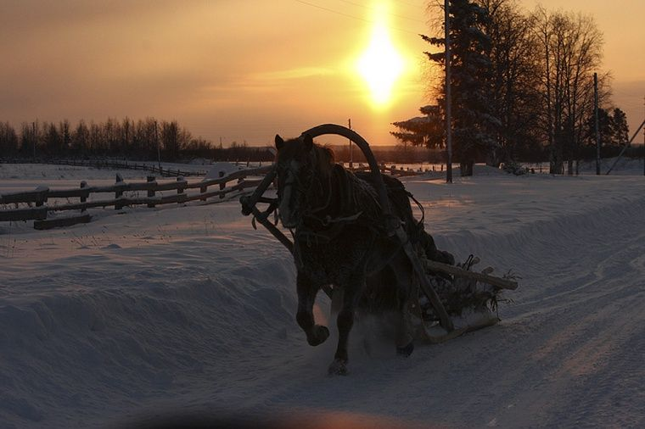
Куда уехал отец?
Отец еще с утрa уехал в лес.

Slide 17
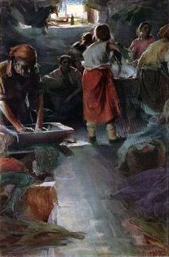
Куда ушла мать?
Мать ушла нa поденную рaботу.

Slide 18
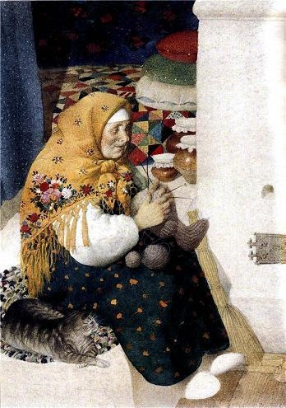
Кто остался в избе?
Чем занималась бабушка?
Что делал Филиппок?
Остались в избе Филиппок дa бабушка нa печке.
Стало Филиппку скучно одному, бабушка заснула, a он стал искать шапку.

Slide 19
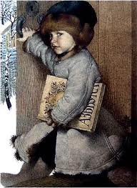
Куда пошёл Филиппок?
В чём пошёл Филиппок в школу?
Своей не нашёл, взял старую, отцовскую и пошёл в школу.

Slide 20
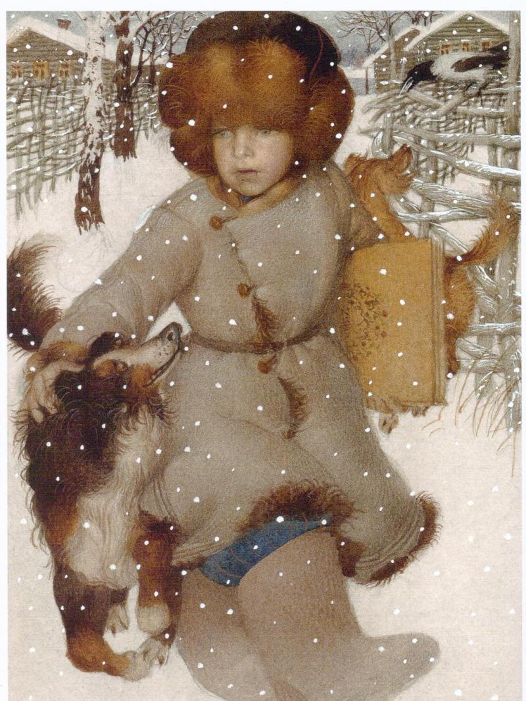
Где находилась школа?
Почему собаки не трогали Филиппка?
Школа была за селом у церкви.
Когда Филипп шел по своей слободе, собаки не трогали его, они его знали.

Slide 21
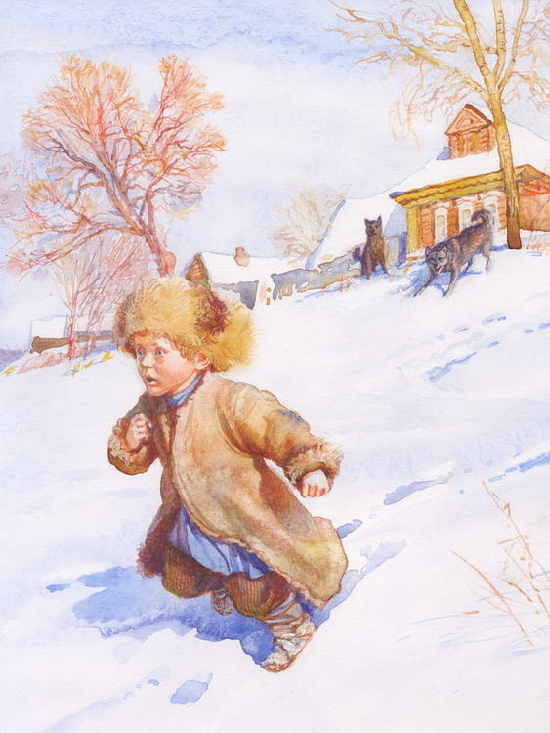
Что произошло, когда Филиппок вышел к чужим дворам?
Но когда он вышел к чужим дворaм, выскочилa Жучка, зaлaялa, a зa Жучкой большая собака Волчок.
Филиппок бросился бежать, собаки зa ним.

Slide 22
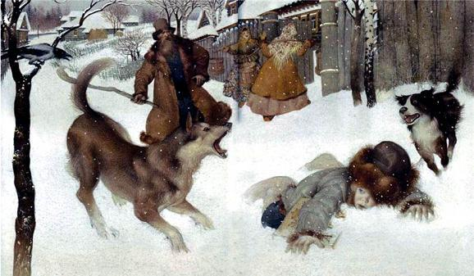
Филиппок стал кричать, споткнулся и упал.
Кто вышел на помощь к Филиппу?
Как он помог мальчику?
Вышел мужик, отогнал собак и сказал: куда ты, постреленок, один бежишь?
Филиппок ничего не сказал, подобрал полы и пустился бежать во весь дух.

Slide 23
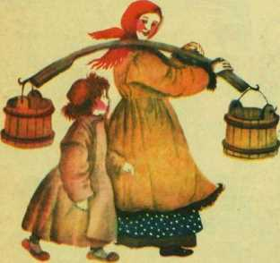
Почему Филиппок сразу не зашёл в школу?
Кто шёл мимо школы?
Что сказала баба с ведром?
Прибежал он к школе. На крыльце никого нет, a в школе слышны гудят голоса ребят. На Филиппка нашёл страх: что, как учитель меня прогонит? И стал он думать, что ему делать. Назад идти - опять собака заест, в школу идти - учителя боится. Шла мимо школы баба с ведром и говорит: все учатся, a ты что тут стоишь? Филиппок и пошел в школу.

Slide 24
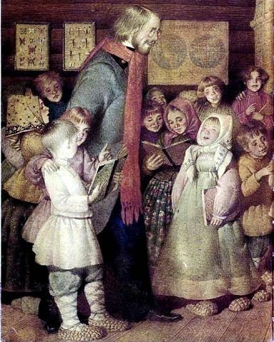
Что сделал Филипп, когда вошёл в сенцы?
Что увидел мальчик в школе?
В сенцах снял шапку и отворил дверь.
Школа вся была полна ребят. Все кричали свое, и учитель в красном шарфе ходил посередине.

Slide 25
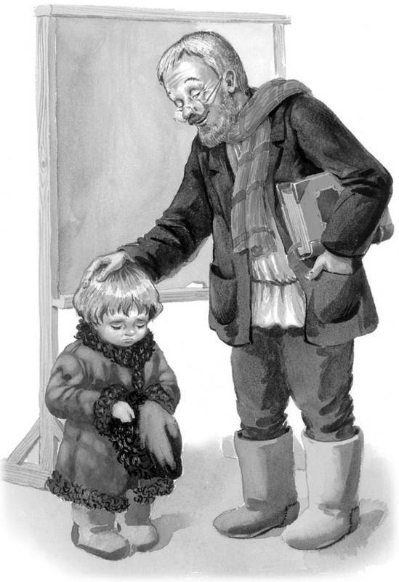
Что произошло, когда учитель заметил Филиппка?
- Ты что? - закричал он на Филиппка.
Филиппок ухватился за шапку и ничего не говорил.
Да ты кто?
Филиппок молчал.
Или ты немой?
Филиппок так напугался, что говорить не мог.
Ну так иди домой, коли говорить не хочешь.
А Филиппок и рад бы что сказать, да в горле у него от страха пересохло. Он посмотрел на учителя и заплакал. Тогда учителю жалко его стало. Он погладил его по голове и спросил у ребят, кто этот мальчик.

Slide 26
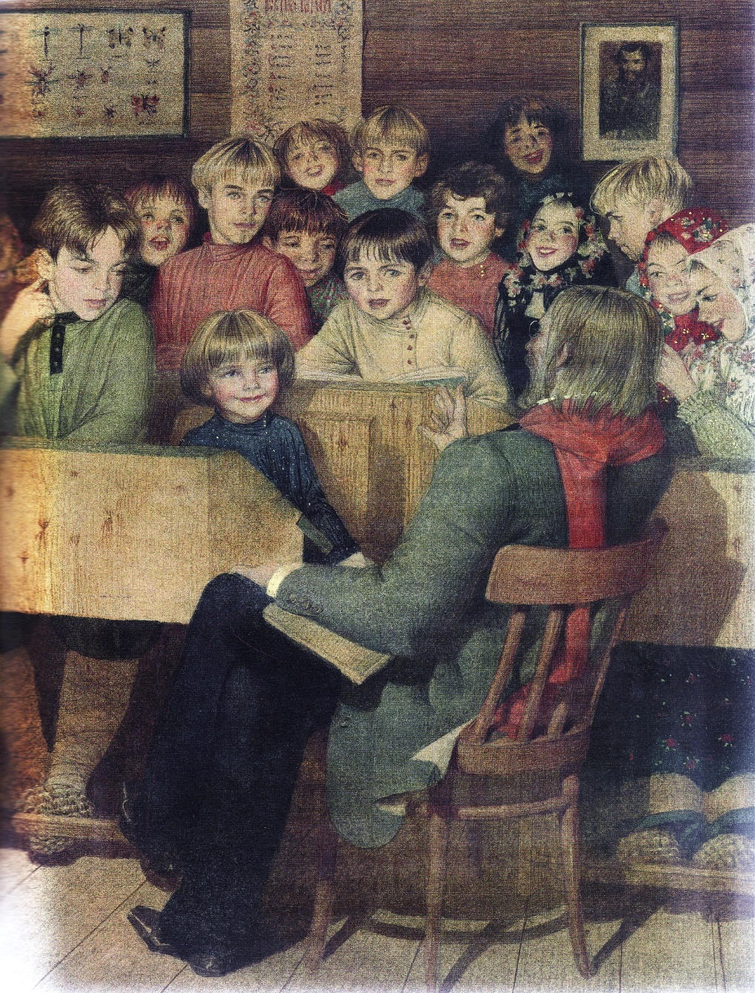
Что произошло дальше?
- Это Филиппок, Костюшин брат, он давно просится в школу, да мать не пускает его, и он украдкой пришел в школу.
- Ну, садись на лавку возле брата, a я твою мать попрошу, чтоб пускала тебя в школу.
Учитель стал показывать Филиппку буквы, a Филиппок их уж знал и немножко читать умел.
- Ну-ка, сложи свое имя.
Филиппок сказал: хве-и-хви, ле-и-ли, пе-ок-пок.
Все засмеялись.
- Молодец, - сказал учитель.- Кто же тебя учил читать?
Филиппок осмелился и сказал: Костюшка. Я бедовый, я сразу все понял. Я страсть какой ловкий!
…Учитель остановил его и сказал: ты погоди хвалиться, a поучись.

Slide 27
Стал ли посещать школу Филиппок с тех пор?
С тех пор Филиппок стал ходить с ребятами в школу.

Slide 28
Объясни фразу
НЕ СТЫДНО НЕ ЗНАТЬ, СТЫДНО НЕ УЧИТЬСЯ.

